Slide 1
Jednostavno grananje: naredba if …

Slide 2
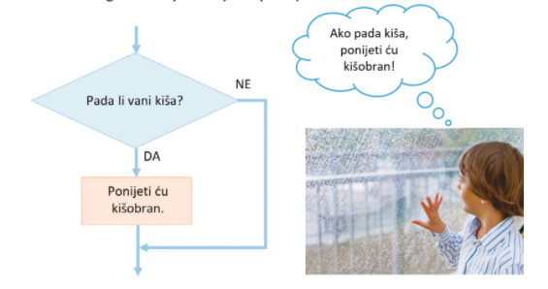
Odluke u svakodnevnom životu
U svakodnevnom životu često se susrećemo s nekim odlukama, donosimo zaključke ili odabiremo neki zadatak kao odgovor na postavljeno pitanje.

Slide 3
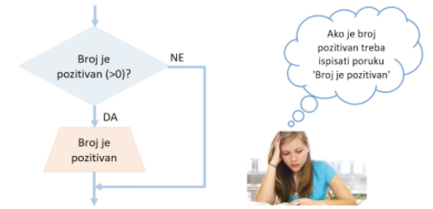
Odluke u računalnom programu
Slično je i u računalnom programu. Uvijek postoji neko pitanje na koje tražimo odgovor u obliku računalnih naredbi.

Slide 4
Logički uvjeti
Računalni programi mogu razumjeti samo uvjete koje kao rezultat vraćaju vrijednosti DA ili NE – logički uvjeti.
Rezultat logičkog uvjeta DA – uvjet ispunjen.
Rezultat logičkog uvjeta NE – uvjet nije ispunjen.
Ovakav oblik algoritamske strukture u kojoj se koriste logički uvjeti ili odluke naziva se grananje.

Slide 5
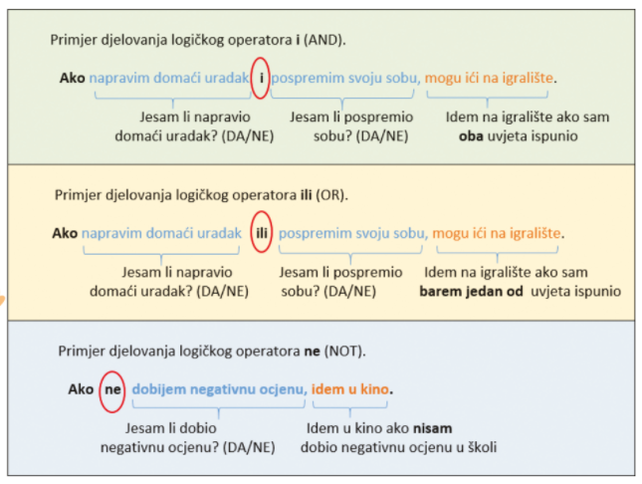
Logički operatori
Logički operatori služe za slaganje odluka koje uključuju više od jednog pitanja.
Razlikujemo logičke operatore: i (AND), ili (OR) i ne (NOT).

Slide 6
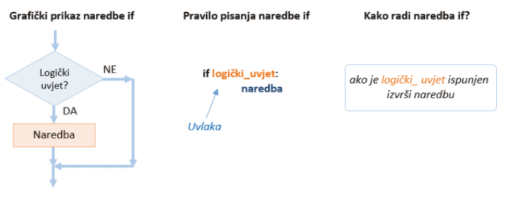
Naredba if
Za donošenje odluka u programu koristimo naredbu if.
Na slici možemo vidjeti i pravilo uporabe naredbe if.

Slide 7
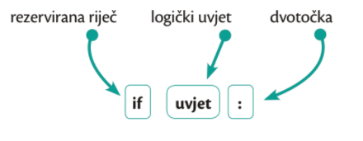
Naredba if
Nakon rezervirane riječi if i logičkog uvjeta uvijek se piše dvotočka koja najavljuje naredbu ili blok naredbi koje je potrebno izvršiti ako je logički uvjet ispunjen.

Slide 8
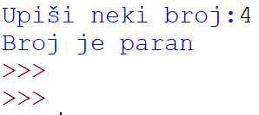
PRIMJER 1
Za uneseni prirodni broj ispišite odgovarajuću poruku ako je broj paran.
Računalni program
Primjer testiranja

Slide 9
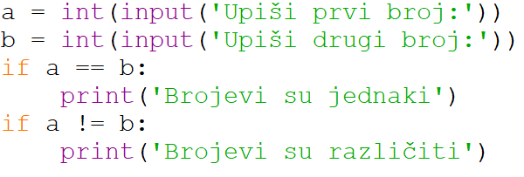
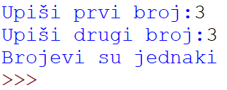
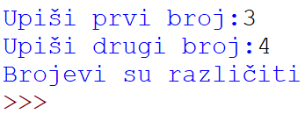
PRIMJER 2
Za dva unesena broja provjerite jesu li jednaki ili nisu.
Računalni program
Primjer testiranja

Slide 10
ZADATAK 1
Napišite program koji provjerava je li uneseni prirodni broj jednoznamenkast.

Slide 11
ZADATAK 2
Napišite program koji provjerava je li uneseni prirodni broj djeljiv s 3.

